Slide 1
计算机视觉
从感知到理解
基本框架与发展历程
2026.4.25

Slide 2
目录
CONTENTS
01
什么是计算机视觉
04
Ultralytics YOLO 实践
让机器学会"看"的科学
一个框架，五种任务，无限应用
02
计算机视觉的基本框架
从像素到语义的流水线
03
发展历程与技术演进
六十年从积木世界到实时感知

Slide 3
01
什么是计算机视觉
让机器学会"看"的科学

Slide 4
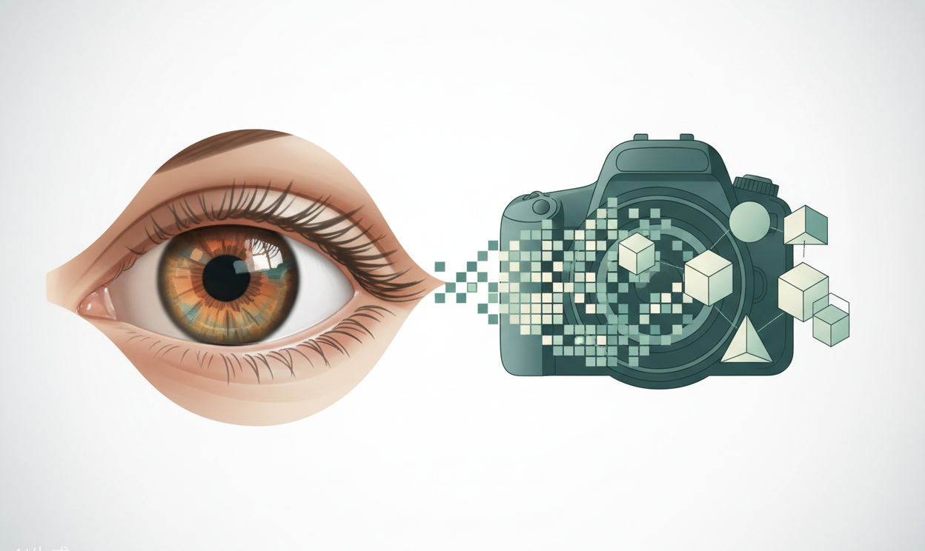
计算机视觉的定义与核心目标
计算机视觉是一门让计算机从图像或视频中自动提取、分析和理解有用信息的学科。
核心目标：三个 R
Recognition
Localization
Reconstruction
识别
知道图像中有什么
定位
确定目标在哪里
重建
从2D恢复3D结构
此外，Recovery（恢复）也是视觉系统的重要能力：从单张或多张图像中恢复场景的深度、运动、光照等物理属性。三个R共同构成计算机视觉的理论基石。
04

Slide 5
计算机视觉的应用领域
自动驾驶
医疗影像
工业质检
安防监控
环境感知、障碍物检测、车道线识别、决策规划
病灶检测、器官分割、病理分析、辅助诊断
缺陷检测、尺寸测量、装配验证、表面分析
人脸识别、行为分析、异常检测、人群计数
智能零售
智慧农业
机器人
遥感与测绘
智能结算、库存管理、客流分析、货架监控
作物监测、病虫害识别、产量预测、精准灌溉
视觉导航、物体抓取、SLAM建图、人机协作
地物分类、变化检测、目标提取、三维重建
核心洞察：所有应用共享同一套底层视觉技术栈（检测、分割、分类、特征提取），差异仅在于场景数据与部署环境。理解基础框架，即可迁移到任意垂直领域。
05

Slide 6
02
基本框架
从像素到语义的流水线

Slide 7
经典计算机视觉流水线
图像获取
Acquisition
预处理
Preprocessing
特征提取
Feature Extraction
特征表示
Representation
分类/检测/分割
Classifier/Detector
后处理
Post-processing
各环节技术细节
预处理
去噪（高斯滤波、中值滤波）、对比度增强、灰度化、归一化、几何校正
特征提取
SIFT（尺度不变特征）、HOG（方向梯度直方图）、LBP（局部二值模式）、边缘检测
分类器
SVM（支持向量机）、Adaboost、决策树、KNN、模板匹配、词袋模型
关键局限：每个环节都需要人工设计算法，特征提取环节尤其依赖领域专家经验。面对光照变化、遮挡、视角变化时鲁棒性差，且难以扩展到新类别或新场景。
07

Slide 8
深度学习驱动的端到端框架
Input
图像/视频
Backbone
ResNet / EfficientNet
Neck
FPN / PANet
Head
检测 / 分割 / 分类
Output
框 / 掩膜 / 类别
组件 | 功能说明 | 代表网络
Backbone | 特征提取骨干网络，从输入图像中提取多尺度特征图 | ResNet, EfficientNet, DarkNet, MobileNet
Neck | 特征融合颈部网络，融合不同尺度的特征以增强表达能力 | FPN, PANet, BiFPN, NAS-FPN
Head | 任务特定检测头，根据任务类型输出预测结果 | YOLO Head, RPN, Mask Head
Decoder | 输出解码器，将网络预测转换为可读的框、掩膜或类别 | NMS, 阈值过滤
核心变化：传统流水线中"特征提取"与"分类"是分离的手工设计模块；深度学习框架将二者统一为端到端可训练的神经网络，特征自动学习而非人工定义，显著提升了泛化能力与开发效率。
08

Slide 9
五大核心任务类型
目标检测
图像分割
图像分类
姿态估计
定向检测
Object Detection
Segmentation
Classification
Pose Estimation
OBB
识别图像中的物体并用边界框精确定位，输出类别+坐标
像素级精确划分物体区域，输出与物体形状一致的掩膜
判断整张图像所属类别，输出概率最高的一个或多个标签
检测人体或物体关键点（如关节），输出关键点坐标与连接关系
检测旋转目标，输出带角度信息的边界框
Ultralytics YOLO 将这五种任务统一在同一架构下：共享 Backbone + Neck，通过更换不同的 Head 即可切换任务类型，无需重新设计整个网络。
来源: Ultralytics Tasks
09

Slide 10
03
发展历程
六十年从积木世界到实时感知

Slide 11
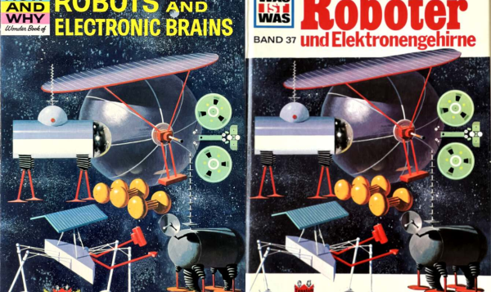
早期探索：1960s—1990s
1960s
Larry Roberts 提出三维物体机器感知（积木世界）
MIT 启动 Summer Vision Project（1966）
1970s
David Marr 建立视觉计算理论，提出分层处理框架
1982年 Marr 发表《Vision》奠定学科基础
1980s
Fukushima 发明 Neocognitron（CNN 雏形）
Canny 提出边缘检测算法（1986）
时代特征：以手工设计特征和统计学习为主。研究者需要深入理解图像的数学属性，算法在受控环境中表现良好，但泛化能力有限。
1990s
SIFT 特征（Lowe, 1999）、Eigenfaces 人脸识别
SVM 分类器、Viola-Jones 人脸检测（2001）
11

Slide 12
深度学习革命：2012—2020
2012
2014
2015
2016
2017
AlexNet 赢得 ImageNet
误差率降至 15.3%
VGGNet / GoogLeNet
GANs 诞生
ResNet 残差连接
解决梯度消失
YOLOv1 发布
实时检测先驱
Mask R-CNN
检测+分割统一
关键架构演进
年份 | 网络 | 核心创新 | 影响
2012 | AlexNet | ReLU + Dropout + GPU训练 | 引爆深度学习浪潮
2014 | VGG / Inception | 小卷积核(3x3) / 多尺度并行 | 网络深度与宽度探索
2015 | ResNet | 残差连接 Skip Connection | 可训练超深网络(1000+层)
2017 | Mask R-CNN | RoIAlign + 并行掩膜分支 | 检测与分割任务统一
核心转变：GPU算力 + 大数据（ImageNet）+ 端到端训练，三者结合使手工特征时代彻底终结。CNN成为视觉任务的标准范式。
12

Slide 13
YOLO进化史：从v1到v26
2016
2017-18
2020
2023
2024
2026.1
YOLOv1
v2/v3
v4 / v5
v8
v11
v26
版本 | 时间 | 核心创新 | 意义
YOLOv1 | 2016 | 单次回归：网格划分 + 同时预测框与类别 | 实时检测开山之作
v2/v3 | 2017-18 | Anchor Boxes / 多尺度预测 / DarkNet-53 | 精度与速度平衡
v4/v5 | 2020 | CSP连接 / Mosaic增强 / PyTorch生态 | 工程化部署成熟
v8 | 2023 | Anchor-Free / 解耦头 / 多任务统一 | 一个模型五种任务
v11 | 2024 | 小目标感知标签分配 / 效率优化 | 密集场景精度提升
v26 | 2026.1 | 去除NMS+DFL / MuSGD优化器 / 端到端 | CPU速度提升43%
YOLO 已成为工业界最广泛部署的实时检测框架，其核心哲学始终未变：速度快、精度高、易使用。
13

Slide 14
2020s新趋势：大模型与多模态
视觉大模型
多模态融合
神经渲染与3D生成
SAM：分割一切模型，零样本泛化
DINOv2：自监督视觉特征学习
CLIP：图文对齐的跨模态表示
基于海量无标注数据预训练，具备强零样本能力
GPT-4V：视觉-语言联合推理
BLIP-2 / LLaVA：开源多模态对话
实现图文互理解、视觉问答、图像描述生成
打破单一模态局限，向通用感知迈进
NeRF：神经辐射场，从2D到3D
Gaussian Splatting：实时3D渲染
重新定义三维重建与视图合成
推动数字孪生、AR/VR内容创作
工程落地的关键约束
效率优化
量化、剪枝、蒸馏、神经架构搜索
边缘部署
低功耗芯片、端侧推理、模型轻量化
伦理安全
隐私保护、算法偏见、可解释性
14

Slide 15
04
Ultralytics YOLO 实践
一个框架，五种任务，无限应用

Slide 16
Ultralytics YOLO 任务全景
任务 | 输出形式 | 描述 | 典型应用
Detection | 边界框 + 类别 | 识别物体并用矩形框定位，输出 (x,y,w,h) 与置信度 | 安防、自动驾驶、工业质检
Segmentation | 像素级掩膜 | 精确划分物体像素区域，输出与物体形状一致的掩膜 | 医疗影像、遥感、自动驾驶
Classification | 类别概率 | 判断整张图像所属类别，输出 Top-K 概率分布 | 电商、内容审核、搜索
Pose | 17个关键点坐标 | 检测人体关节关键点（鼻、眼、肩、肘、腕、髋、膝、踝） | 健身、体育分析、人机交互
OBB | 带角度边界框 | 检测旋转目标，输出 (x,y,w,h,θ) 五参数框 | 卫星影像、文档分析、工业
统一 API
from ultralytics import YOLO
model = YOLO(‘yolo26n.pt’) # 切换不同后缀的模型，即可更换任务：detect, segment, classify, pose, obb
results = model.predict(source='image.jpg')
16

Slide 17
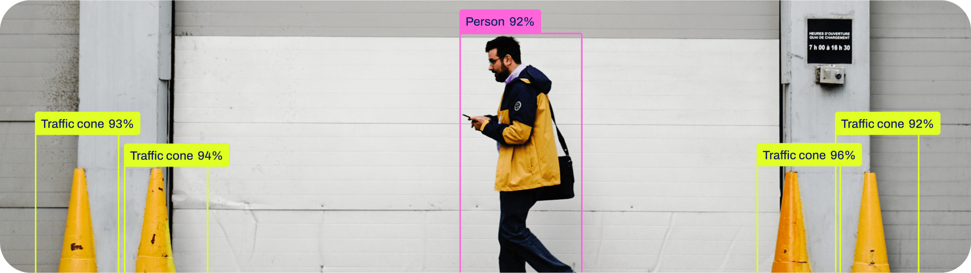
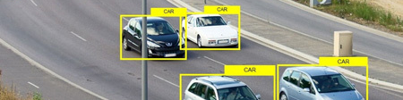
实验Demo
Demo 架构
1
选择任务类型：Detection / Segmentation / Classification / Pose / OBB
2
选择输入源：本地上传 / 实时摄像头 / 预置开源数据样本
3
实时推理：前端调用模型，可视化输出结果与性能指标
演示地址：课程配套交互式 Demo 已部署至线上环境，支持五种视觉任务的实时体验。访问方式与操作指引详见课程资源页。
17

Slide 18
探索视觉的边界
计算机视觉的本质，是让机器从像素中重建对世界的理解。
从 Larry Roberts 的积木世界到 YOLO26 的毫秒级感知，
六十年进化从未停歇。下一步，由你定义。
2026.4.25

